Slide 1
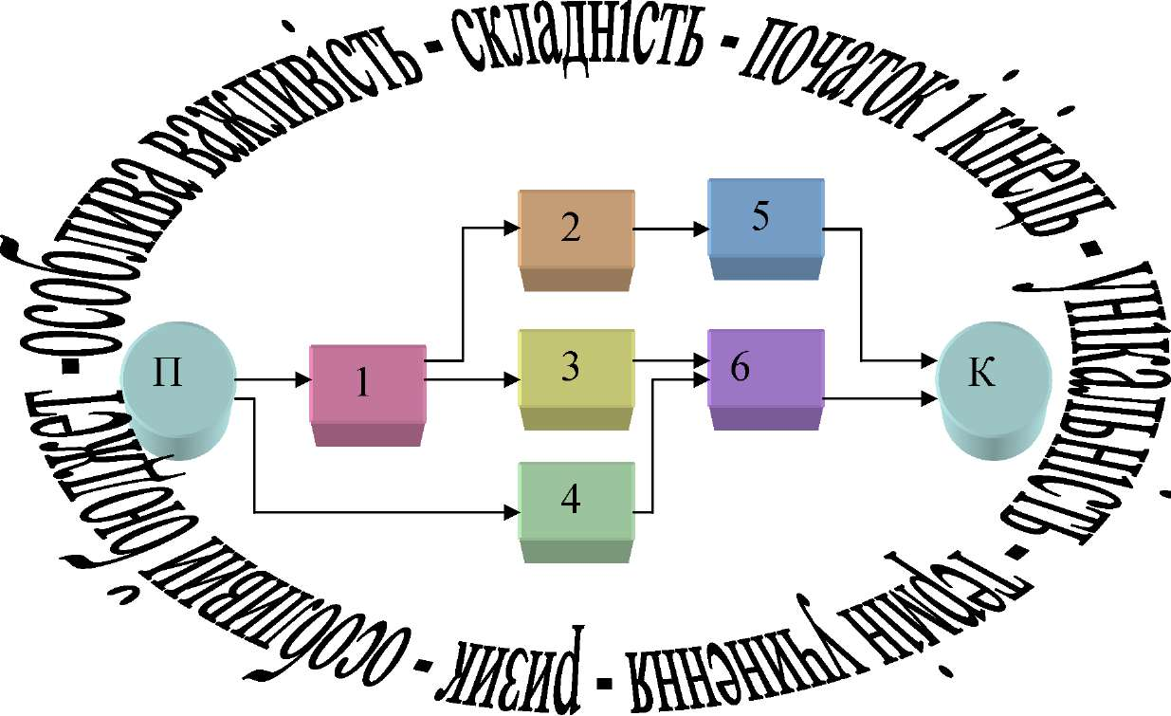
УПРАВЛІННЯ ПРОЕКТАМИ В ТУРИЗМІ

Slide 2
Розділ 1.
Теоретико-методичні основи
управління проектами

Slide 3
Проект – це задум (завдання, проблема) та необхідні засоби його реалізації з метою досягнення бажаного економічного, технічного, технологічного чи організаційного результату.
Під проектом також можна розуміти комплекс різних науково-дослідних, соціально-економічних, організаційно-господарських, проектно-конструкторських та інших заходів, що пов’язанні ресурсами, виконавцями та часовими межами, відповідно оформлені та спрямовані на зміну об’єкта управління, що забезпечує ефективність вирішення основних завдань та досягнення відповідних цілей за певний період.
До основних властивостей проекту, які випливають із його ознак та за якими вони можуть бути класифіковані на типи, відносять: масштаб проекту, його розмір, кількість учасників та ступінь впливу на навколишнє середовище.

Slide 4
Управління проектами – це процес управління командою, ресурсами проекту за допомогою спеціальних методів та прийомів з метою успішного здійснення поставленої мети. Важливим елементом є оточення проекту – це чинники впливу на його підготовку та реалізацію. Їх можна поділити на внутрішні та зовнішні. До зовнішніх відносяться політичні, економічні, суспільні, правові, науково-технічні, культурні та природні. До внутрішніх належать чинники, пов’язані з організацією проекту.
Учасниками управління проектами є юридичні або/та фізичні особи, які зобов’язанні виконати відповідні дії, передбачені проектом, та інтереси яких будуть реалізовуватись під час виконання проекту. Учасниками можуть бути інвестори, банки, підрядники, постачальники, покупці продукції, лізингодавці та інші фізичні чи юридичні особи. Учасником проекту може бути також держава.

Slide 5
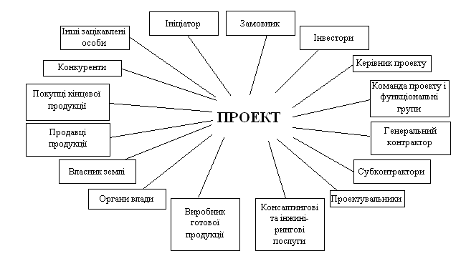

Slide 6
За масштабами проекти поділяються на малі, значні та мегапроекти.
Малі проекти невеликі по масштабі інвестицій, прості й обмежені невеликими часовими рамками. Прикладами типових малих проектів є: модернізація виробничих ділянок, розробка дослідних зразків виробів, відкриття нового невеличкого магазина.
Малі проекти припускають ряд спрощень у процедурі проектування і реалізації проекту.
Значні проекти складаються під обгрунтування великих за обсягом інвестицій та/або тривалих за часом проектів. Прикладами таких проектів є: модернізація усього виробництва підприємства, будівництво нового виробництва, житлове будівництво. Для подібних проектів повинна формуватися окрема організаційна структура розробки та реалізації проекту.

Slide 7
Мегапроекти - це цільові програми, що містять декілька взаємозалежних проектів, об'єднаних загальною метою, виділеними ресурсами і відпущеним на їхнє виконання часом. Прикладом таких проектів є створення міжнародної орбітальної станції, мережі «Інтернет», будівництво підземного тунелю під Ла-Маншем, створення нового літака.
Мегапроекти відзначаються низкою властивостей: високою вартістю, трудомісткістю, тривалістю реалізації (5 і більш років), необхідністю участі інших країн, великим впливом на соціальне та економічне середовище регіону.
Найважливішої складового проекту є його учасники. При використанні традиційного типу управління учасниками проекту можуть бути:
замовник проекту;
спонсор або інвестор проекту;
керуючий проектом;

Slide 8
адміністрація;
генеральний проектувальник;
генеральний підрядник;
субпідрядники;
кредитори.
Головний учасник - замовник проекту - майбутній власник і користувач результатами проекту. У якості замовника можуть виступати як фізичні так і юридичні особи. Замовниками можуть бути особи, що уповноважені інвесторами здійснювати реалізацію проектів.
Спонсор або інвестор проекту вкладає капітал у здійснення проекту на основі інвестиційної угоди з замовником або на основі контракту на проект.
Керуючим проектом є особа, відповідальна за виконання проекту. Це може бути юридична особа як менеджер, або просто відповідальний за проект.

Slide 9
При необхідності створюється робоча адміністрація проекту.
Генеральний проектувальник і генеральний підрядник призначаються керуючим проектом з організацій, які забезпечують реалізацію всього проекту, при необхідності укладають договори із субпідрядниками на виконання разових або окремих робіт.
Кредитори складають окрему групу інвесторів проекту, які не беруть участь у фінансуванні проекту, але створюють умови для залучення капіталу.
Проект має ряд властивостей, про які доцільно пам'ятати, тому що це допомагає правильно організувати роботу з його реалізації: проект виникає, існує і розвивається у визначеному оточенні, що має назву зовнішнє середовище. Склад проекту не залишається незмінним у процесі його реалізації і розвитку, у ньому можуть з'явитися або зникнути нові елементи; проект, як і будь-яка система, може бути розбитий на складові частини.

Slide 10
Команда проекту - це специфічна організаційна структура, яку очолює керівник. Вона створюється на період здійснення проекту. Її завданням є виконання функцій управління проектом. Склад команди залежить від характеристик проекту, а саме від його масштабу, складності тощо.
Важливим елементом управління проектами є своєчасна та точна підготовка проектних матеріалів – сукупності документів, що містять опис і обґрунтування проекту.
Найважливіша передумова успішного застосування прийомів та методів управління проектами полягає у визначенні та розумінні його цілей. Вони визначають сутність проекту. Визначення цілей та їх опис є основою для подальшої роботи над проектом. Ціль проекту – це бажаний результат діяльності, який намагаються досягти за певний проміжок часу при заданих умовах реалізації проекту.

Slide 11
При постановці цілей проекту потрібно найти відповіді на наступні питання:
1. Яким чином конкретно повинен виглядати результат проекту (характеристика результатів проекту)?
2. Які умови повинні враховуватись в процесі реалізації проекту (вимоги та обмеження)?
3. Хто це буде робити? Коли це буде зроблено?
4. Скільки це буде коштувати?
Визначення цілей – процес творчий, але обґрунтування цілей повинне стати документальною угодою учасників проекту. Процес описання цілей включає наступні складові:
І. Результати проекту:
1.1. Предмет проекту;
1.2. Економічна ефективність проекту.
ІІ. Реалізація проекту:
2.1. Терміни реалізації проекту;
2.2. Ресурси, що будуть використані.
ІІІ. Ієрархія цілей.

Slide 12
Основними принципами управління проектами є:
Цілеспрямованість - виражається в цільовій орієнтації проекту на забезпечення кінцевих цілей діяльності підприємства.
Системність - передбачає розгляд та аналіз проекту із системних позицій.
Комплексність - передбачає розгляд явищ в їх зв’язку та взаємозалежності.
Забезпеченість - полягає в тому, що всі заходи, що передбачені проектом, повинні бути забезпечені різними видами ресурсів, які необхідні для його реалізації.
Пріоритетність - означає, що при розробці та реалізації проекту перевага надається першочерговим завданням, виходячи із загальної концепції стратегічного розвитку.
Економічна безпека заходів, що плануються.

Slide 13
Життєвий цикл проекту – це час від моменту його задуму до моменту ліквідації. Слід відзначити, що для різних учасників проекту події “початок проекту - кінець проекту” будуть різними. Наприклад, для інвесторів початок проекту пов’язаний з вкладенням коштів у підприємство. Закінченням проекту буде вилучення об’єкту з експлуатації та завершення отримання прибутку від вкладених коштів. Для інших учасників та виконавців його закінченням буде припинення виконання окремих етапів робіт.
Життєвий цикл проекту розбивають на фази та стадії. Виділяють такі фази життєвого циклу проекту:
зародження;
зростання;
зрілості;
завершення.

Slide 14
План проекту представляє собою перелік робіт із зазначенням термінів, виконавців, результатів, які ведуть до отримання комплексу показників, які прогнозовані концепцією проекту. Він є основою для проведення тендерів, укладання контрактів із розробниками та виконавцями всіх передбачених робіт, складання детального графіка реалізації проекту та оцінки результатів, що заплановані.
План складається за участю всіх зацікавлених осіб, що сприяють його реалізації. Найчастіше передінвестиційна стадія проекту закінчується розробкою бізнес-плану, який представляє собою конкретний план дій підприємця (суб’єкта господарювання) щодо реалізації своєї ідеї.
Бізнес-план є складною системою техніко-економічних розрахунків, оцінок, обґрунтувань, який не завжди вдається виконати під час реалізації проекту.

Slide 15
Мета бізнес-плану - структуровано відобразити всю інформацію про життєвий циклі бізнесу, його складові, вивести вартість проекту, час виходу на точку беззбитковості та рівень прибутковості.
Але, незважаючи на індивідуальний процес складання бізнес плану, є стандартна структура розробки документа, яка містить такі основні розділи:
Титульна сторінка бізнес-плану, на якій вказані дані засновників, названий автор проекту, вартість і його суть.
Резюме бізнес-плану, що підкреслює його інвестиційну привабливість.
Аналіз ринку.
Основна ідея проекту та коротке бачення реалізації.
Детальний маркетинговий план.
Розроблений виробничий та фінансовий план.
Адміністративно-організаційний план.
Точний розрахунок рентабельності проекту.

Slide 16
Перелік ризиків і гарантій.
Список необхідної нормативної документації.
Додатки.
Підхід до складання бізнес плану повинен бути зваженим і мати необхідну інформаційну базу - тобто достовірне джерело даних, на яке можна буде впевнено спиратися в побудові сценарію роботи підприємства.
Правильний бізнес план є основоположним документом при початку будь-якої підприємницької діяльності, так як він дозволяє визначити ідею та шляхи реалізації бізнесу, необхідні вкладення та показники рентабельності. В економіці та менеджменті немає єдиного загальноприйнятого шаблону як написати бізнес план, всі вони є одиничними і складаються під кожен окремо взятий проект.

Slide 17
Специфіка методології управління проектами викликає необхідність виокремлення основних функцій, тобто тих задач, які розв’язуються проект-менеджерами в процесі реалізації проекту, а саме:
прогнозування та планування проектної діяльності;
організацію роботи;
координацію та регулювання процесів розробки і реалізації проекту;
активізацію та стимулювання праці виконавців;
облік, контроль і аналіз ходу розробки та реалізації проекту.
Основними функціями проектного менеджменту, які визначені Американським Інститутом управління проектами та спрямовані на управління цілями є: управління обсягом робіт, якістю, витратами, часом. Саме поєднання даних функцій та інструментів їх реалізації забезпечує реалізацію проекту, дозволяє досягнути бажаного результату.

Slide 18
Успіх проекту залежить від організаційної структури. Оскільки найбільш важливою проблемою є комплектування розробників проекту і встановлення організаційної форми роботи її членів (проектувальників), то необхідно вибрати організаційну структуру управління (ОСУ) і розробити систему мотивації праці, щоб уникнути хаосу і досягнути бажаного результату.
Організаційна структура управління проектом ‑ це сукупність взаємопов’язаних органів управління, що розташовані на різних рівнях системи.
Створення організаційної структури передбачає розподіл та групування завдань проекту, їх виконавців, встановлення підпорядкованості та координації груп і підрозділів, поділ праці залежно від спеціалізації персоналу.

Slide 19
Створення ОСУ передбачає створення спеціальних груп, які стають самостійними учасниками проекту, або входять в склад одного із учасників. Група створюється на період реалізації проекту, а після його завершення розпускається.
Існують принципи формування груп для управління проектом:
провідні учасники проекту створюють свої власні групи, якими управляють керівники. Керівники груп підпорядковані єдиному керівнику проекту. Залежно від організаційної форми реалізації проекту керівник від замовника або підрядника може бути і керівником всього проекту. Керівник має апарат співробітників, які здійснюють координацію діяльності всіх учасників проекту.
створюється єдина група на чолі з керівником проекту. В групу входять уповноважені представники всіх учасників проекту для здійснення функцій відповідно до розподілених зон відповідальності.

Slide 20
Здійснення великих проектів вимагає складнішої організаційної структури, більшої кількості рівнів управління. Структуру з великою кількістю рівнів називають “високою”. Вона асоціюється з централізацією функцій прийняття рішень і пильним контролем за діяльністю працівників. Існує також так звана “плоска” структура. Ця структура асоціюється з децентралізацією прийняття рішень, великим ступенем делегування повноважень і меншим наглядом з центру.
Під час вирішення проблемних завдань, пов’язаних з переорієнтацією цілей організації або зміною шляхів їх досягнення найбільш привабливою формою організаційної структури є проектна команда. Це сформовані групи, де виконавці закріплені за проектом на період його життєвого циклу і повністю підпорядковані керівнику проекту.

Slide 21
До функцій керівника проекту відносяться наступні:
надання консультаційної допомоги замовнику в розробці та реалізації проекту;
вибір проектувальників і підрядників;
складання планів робіт з проекту;
оформлення та підписання актів, що підтверджують виконання відповідних робіт;
складання матеріалів для укладання контрактів (договорів) із замовниками і виконавцями на проведення робіт;
координація роботи всіх учасників проекту;
постійний контроль за дотриманням термінів виконання робіт, науково-технічним рівнем і якістю розробок, витратами;
прийняття виконаних контрагентами робіт;
оформлення звітної документації на виконані роботи.

Slide 22
Питання на семінарські заняття
1. Що таке проект? Які різновиди проектів Ви знаєте?
2. Які ознаки відрізняють проекти від інших планів, програм?
3. Що таке управління проектами? В чому полягає об'єктивна необхідність управління проектами?
4. Визначте елементи системи управління проектами, їх склад і взаємозв’язок.
5. Які основні цілі управління проектами?
6. Які підходи до управління використовуються для досягнення цілей проектів? Дайте їх коротку характеристику.
7. Назвіть функції управління проектами та проаналізуйте їх.
8. Наведіть класифікацію проектів за критерієм масштабності.
9. Перерахуйте основних учасників проекту.
10. Опишіть процедуру визначення цілей проекту.
11. Що таке життєвий цикл проекту? Назвіть фази життєвого циклу проекту.

Slide 23
12. Що таке план проекту та ким він складається?
13. Що таке бізнес-план проекту? Назвіть основні розділи бізнес-плану проекту.
14. Які проекти Ви здійснювали у Вашому житті? Чи завжди вони завершувалися успішно?
15. Назвіть основні функції проектного менеджменту.
16. Що таке організаційна структура управління проектом?
17. Сформулюйте принципи формування проектних груп.
18. Назвіть елементи організаційної структури управління проектами.
19. Визначте особливості роботи проектної команди.
20. Охарактеризуйте основні функції керівника проекту.

Slide 24
Розділ 2.
Функціональні особливості
управління проектами в туризмі

Slide 25
Для кращої організації турів чи інших видів діяльності туристичні підприємства намагаються впроваджувати в своїй роботі різноманітні новинки для поліпшення обслуговування, комфорту та швидкості доставки туристів тощо. Реалізація проектів зазвичай пов'язана з інвестиціями та може проводитися як на стадії створення, так і в процесі діяльності туристичного підприємства.
За видами інвестиційні проекти в туризмі можна умовно поділити на групи:
розробка і впровадження продукту інтелектуальної власності;
розробка і впровадження різних технічних засобів та елементів "ноу-хау";
реконструкція та будівництво;
підготовка та підвищення кваліфікації кадрів;
розроблення та впровадження малих виробництв;
організація нетрадиційних форм туризму та інше.

Slide 26
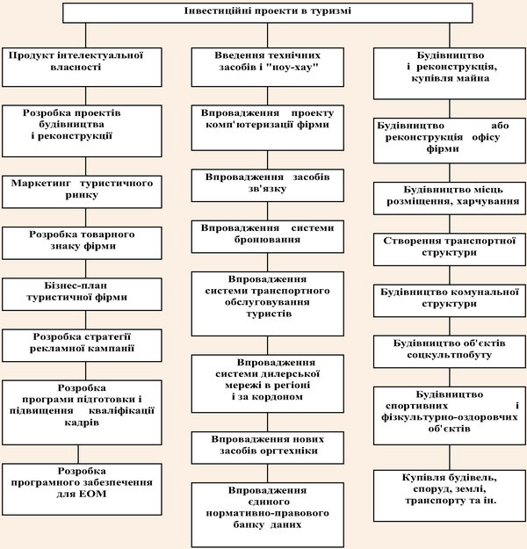

Slide 27
Інвестиційні проекти, пов'язані з розробленням і впровадженням інтелектуального продукту, реалізуються здебільшого на початковому етапі функціонування підприємства, а більш капіталомісткі - з накопиченням фінансових ресурсів.
Низку інтелектуальних інвестиційних програм фінансують різні зарубіжні фонди і банки. У межах цих інвестицій проводяться підготовка та підвищення кваліфікації кадрів, спеціалізовані конференції, симпозіуми, семінари тощо. Однак цільове фінансування капіталомістких проектів за рахунок цих джерел практично не здійснюється.
Потенційні джерела фінансування проектів можна поділити на чотири групи: власні засоби; позичкові засоби; цільове бюджетне фінансування; інші джерела (зарубіжні фонди, благодійні кошти та ін.).

Slide 28
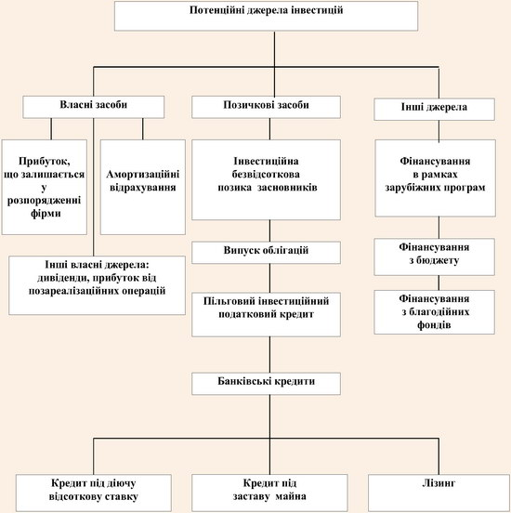

Slide 29
Реалізація інвестиційного проекту в Україні пов'язана зі значним ризиком. Для отримання будь-якого (тим більше пільгового) кредиту, залучення інвестора, а також власної впевненості у правильності вибраної стратегії необхідно зробити розрахунки комерційного виконання проекту або його техніко-економічного обґрунтування.
Оцінка ефективності інвестиційного проекту здійснюється в умовах великої кількості невизначеностей, до яких належать:
політична, соціальна та економічна нестабільність;
високий рівень інфляції;
недостатній правовий захист інтересів інвестора і його капіталу;
непередбачувані зміни нормативно-правової бази та ін.
За цих умов реалізувати інвестиційний проект намагаються у мінімальний термін, який би зменшив ризик інвестора.

Slide 30
Під інвестиційною політикою туристичного підприємства розуміється комплекс заходів, що забезпечують вигідне вкладення власних і позикових коштів з метою забезпечення стабільної стійкості роботи туристичного підприємства в найближчій перспективі.
Інвестиційна політика на туристичному підприємстві повинна формуватися, виходячи з стратегічних цілей, зазначених у бізнес-плані, та бути спрямована на забезпечення фінансової стійкості підприємства не тільки па поточний момент, але і на майбутнє.
При розробці інвестиційної політики туристичного підприємства доцільно забезпечити повну відповідність бізнес-заходів законодавчим та іншим нормативно-правових актам, що регулюють інвестиційну діяльність в Україні.

Slide 31
На етапі формулювання цілей інвестиційної політики необхідно враховувати:
економічний та фінансовий стан туристичного підприємства;
співвідношення власних і позикових коштів;
технічний рівень туристичного виробництва;
фінансові умови інвестування;
можливість та економічну доцільність придбання виробничого обладнання по лізингу;
наявність пільг, які можуть бути надані з боку держави;
умови страхування різного виду ризиків.
Багато факторів, що визначають здатність туристичних підприємств залучати інвестиції, знаходяться поза їх контролем.
Тому бажано і необхідно здійснювати діяльність з розробки заходів, які б забезпечили туристичному підприємству повний контроль над своєю діяльністю і, таким чином, стимулювали рішення інвесторів вкладати капітал.

Slide 32
Для цього інвестиційна політика туристичного підприємства повинна передбачати:
ранжування туристичних інвестиційних проектів за пріоритетами;
класифікацію туристичних інвестиційних проектів за термінами реалізації;
використання найбільш ефективних способів залучення інвестицій;
найбільш ефективне використання безпосередньо залучених інвестиційних ресурсів;
дієве управління факторами ризику.
Формування інвестиційної політики туристичного підприємства неможливо без розробки плану інвестицій. Планування інвестицій на підприємстві туризму - дуже складний процес, оскільки необхідно враховувати багато факторів, в тому числі і непередбачені, а також ступінь ризику вкладення інвестицій.

Slide 33
Цей процес важливий для існування туристичного підприємства, оскільки, плануючи інвестиції, воно закладає основу роботи на майбутнє. Якщо план інвестицій добре спланований та організований, туристичне підприємство буде працювати добре, а якщо погано, то в майбутньому його може очікувати банкрутство.
При складанні плану інвестицій слід керуватися наступними правилами:
план інвестицій на туристичному підприємстві повинен виходити з довгострокової стратегії його розвитку;
інвестувати кошти у виробництво і в цінні папери має сенс тільки в тому випадку, якщо від цього підприємство отримає більшу вигоду, аніж від зберігання грошей у банку;
інвестувати кошти доцільно тільки в рентабельні проекти;
інвестувати кошти має сенс тільки в тому разі, якщо рентабельність інвестицій перевищує темпи інфляції.

Slide 34
Інноваційний проект - це порядок визначення цілей і завдань для створення або впровадження окремого інноваційного продукту. Проект включає форми управління інноваційною діяльністю, процес її здійснення та комплект документів, який обґрунтовує і характеризує ці заходи.
Управління інноваційною діяльністю являє собою систему взаємопов'язаних дій, обумовлених термінами, ресурсами, виконавцями та спрямованих на досягнення конкретних цілей.
Інноваційний процес включає організаційні, виробничі, технологічні, комерційні та інші заходи, що призводять до впровадження і поширення інновацій.
Таким чином, інноваційний проект можна визначити як комплекс взаємопов'язаних програм, що забезпечують ефективне досягнення конкретної інноваційної мети, узгоджених за ресурсами, термінами, різними виконавцями і документально оформлених.

Slide 35
Інноваційні проекти характеризуються високою невизначеністю на всіх стадіях провадження, вони не застраховані від появи в будь-який момент більш перспективної новинки. Навіть проекти, які успішно пройшли стадію впровадження у виробництво можуть бути не прийняті ринком, тому їх реалізація припиняється.
В залежності від виду проекту в його провадженні можуть брати участь не лише комерційні структури, але й інші організації - фінансові інститути, наукові, громадські та державні установи.
Управління інноваційними проектами відрізняється від управління звичайними інвестиційними лише тим, що вимагає більш глибокої оцінки ризиків та вибору шляхів їх зменшення.
Щоб прийняти обґрунтоване рішення, визначити обсяг необхідних інвестицій, необхідно економічне обґрунтування бізнес - план. У ньому описуються основні аспекти майбутньої інноваційної програми, аналізуються всі проблеми, з якими можна зіткнутися, а також з'ясовуються можливі способи їх вирішення.

Slide 36
Бізнес-план дозволяє оцінити і обґрунтувати реалізацію проекту в умовах конкуренції. Зміст бізнес-плану залежить від характеру проекту, чи відноситься вона до сфери послуг чи до виробничої сфери, а також від масштабу, однак у будь-якому випадку він повинен давати повне уявлення про проект.
Основні функції бізнес-плану у туризмі: повне і чітке формулювання бізнес-ідеї, ставлення майбутнього підприємця до конкретної мети, при цьому довгострокові та короткострокові цілі регламентовані й викладені максимально лаконічно і зрозуміло.
Етапи і терміни роботи над майбутнім проектом визначені та розподілені; опис портрета «ідеального клієнта» (на основі цих даних формується визначення цільової аудиторії, а також здійснюється аналіз потенційних конкурентів і терміни окупності даного проекту в тому чи іншому регіоні); розрахунок інвестиційних ризиків та фінансових показників.

Slide 37
Бізнес план в туризмі може відрізнятися за формою, залежно від основної мети складання даного документа: на отримання кредиту і співпрацю з банківською організацією (варто відзначити, що в кризових ситуаціях деякі банки не надають найвигідніші умови і підвищують відсоткові ставки, тому, якщо ваш бізнес не можна назвати бізнесом без капіталовкладень, краще залучати інші методи отримання фінансування проекту); розробка дослідження для інвесторів; оцінка вигідності та життєздатності проекту; планування розвитку нової креативної бізнес ідеї.
Класифікація основних помилок при бізнес-плануванні: концептуальні - невірно викладена концепція проекту, невірно відпрацьовані схеми реалізації всього проекту або окремих його частин, технічні - перекручена або невірно витлумачена або/та викладена інформація, відсутність висновків і достовірних джерел, методичні.

Slide 38
Туристичний продукт має ряд відмінних рис:
Попит на туристичні послуги залежить від політичної та соціальної ситуації у світі (країні), але рівень доходів населення і ціни відіграють порівняно незначну роль у коливаннях попиту на туристичні послуги.
Дана сфера діяльності має яскраво виражену сезонність. Крім цього, фіксується так званий «феномен насичення» - як наслідок, виділяються найбільш активні та пасивні туристичні дестинації.
Послуги у сфері туризму можуть бути вжиті тільки у визначений час у визначеному місці.
Такий продукт створюється комплексом підприємств, які мають свої цілі, переваги та особливості.
При наданні туристичних послуг варто враховувати і усувати недоліки сервісу та інфраструктури.

Slide 39
Переваги бізнес планування у боротьбі з конкурентами дозволяють вчасно виявити сильні та слабкі сторони туристичного підприємства, а також визначити першочергові та другорядні для вирішення завдання.
На розвиток інноваційної діяльності туристичних підприємств впливають наступні чинники:
економічні та технологічні (відсутність достатніх коштів для фінансування, слабкість матеріально-технічної бази, застаріла технологія);
політичні, правові (політична нестабільність, криміногенна обстановка, обмеження, що вводяться законодавчим шляхом);
організаційно-управлінські (надмірна централізація, орієнтація на короткострокову окупність, складність погодження інтересів учасників інноваційних процесів);
соціально-психологічні та культурні (опір нововведенням, всьому новому, що надходить ззовні, боязнь невизначеності).

Slide 40
Всі ці чинники залежать від стану зовнішнього і внутрішнього середовища, аналіз якого повинен бути постійно в центрі уваги.
При аналізі стану зовнішнього середовища особливу увагу слід звертати на фактори, які безпосередньо впливають на впровадження інновацій. Це:
загальна економічна ситуація, під впливом якої формуються попит і платоспроможність населення;
дії виконавчих органів влади щодо підтримки розвитку туризму, вимоги законодавчого та регулюючого характеру як загальнодержавного, так і регіонального значення;
інтенсивність та масштаб конкуренції;
стан комунікаційних мереж (можливості використання Інтернету, інших альтернативних засобів зв'язку);
можливість застосування новітніх технологій в процесі організації поїздок;
період часу, необхідний для просування нових комп'ютерних технологій та нових пропозицій на регіональних ринках.

Slide 41
Крім факторів зовнішнього середовища, що стримують інноваційні процеси в розвитку туристичного бізнесу, багато залежить від внутрішнього середовища. Це:
політика і стратегія туристичного підприємства;
наявність у колективі працівника-ініціатора;
підтримка інноваційних ідей з боку керівництва;
всебічне сприяння експериментів на всіх рівнях та у всіх підрозділах туристичного підприємства;
використання мотиваційних систем, що включають різні форми заохочення творчої та інноваційної діяльності;
наявність спеціалізованого підрозділу на підприємстві з реалізації нововведень;
необхідний рівень фінансових можливостей;
розвинуті комунікаційні системи;
організаційно-технічна готовність підприємства до реалізації нововведення.

Slide 42
Питання на семінарські заняття
1. Що таке інвестиційні проекти в туризмі? Яким чином їх можна класифікувати?
2. Перерахуйте потенційні джерела фінансування інвестиційних проектів у туризмі.
3. В чому полягають особливості проектів, пов'язаних з розробленням і впровадженням інтелектуального продукту?
4. Яким чином здійснюється оцінка ефективності інвестиційного проекту на підприємстві?
5. Що таке інвестиційна політика туристичного підприємства?
6. Що необхідно враховувати на етапі формулювання цілей інвестиційної політики?
7. Що таке план інвестицій? Якими правилами користуються під час складання плану інвестицій?

Slide 43
8. Дайте визначення інноваційному проекту та охарактеризуйте систему управління інноваційною діяльністю.
9. Які чинники впливають на розвиток інноваційної діяльності туристичних підприємств?
10. Чим управління інноваційними проектами відрізняється від управління інвестиційними проектами?
11. Визначте основні функції бізнес-плану в туризмі.
12. Назвіть основні помилки при бізнес-плануванні в туризмі.
13. Перерахуйте відмінні риси туристичного продукту в порівнянні з іншими товарами і послугами.
14. На які фактори слід звертати особливу увагу при аналізі стану зовнішнього середовища туристичного підприємства?
15. На які фактори слід звертати особливу увагу при аналізі стану внутрішнього середовища туристичного підприємства?

Slide 44
Практичне заняття є спробою проведення ділової гри «Інвестиційне проектування у туризмі». На початку заняття студентська група розбивається на наступні два блоки:
- проектувальники (укладачі проекту);
- експерти (потенційні споживачі результату проекту).
Основою проведення ділової гри є складання інвестиційних проектів, тому головну роль в проведенні гри грають проектувальники.
Завдання 1.
На цьому ж занятті викладач ставить задачу перед проектувальниками визначити до наступного заняття власну бізнес-ідею.
Опис бізнес-ідеї повинен включати в себе наступні положення:
1. Короткий опис ідеї проекту.
2. Короткий опис комерційного продукту проекту.
3. Переваги продукту в порівнянні з аналогами, або в чому укладається його унікальність.
4. Основні технічні характеристики продукту.
5. Основні учасники проекту (замовник, проектувальник, користувач).
6. Основні виробничі рішення проекту.
7. Комерційна доцільність проекту (ціна продукту, можливі обсяги реалізації, вартість обладнання, загальні постійні та змінні витрати, собівартість продукту, загальна прибутковість проекту).
8. Можливості реалізації продукту (канали збуту, споживачі).
9. Життєвий цикл проекту.

Slide 45
Завдання 2.
Розвиваючи зміст бізнес-ідеї проекту, складеного відповідно до завдання, уточніть його основні положення у відповідності до наступних умов:
1. Опишіть зовнішню інформаційно-аналітичну середу реалізації проекту:
- нормативно-правова основа, що регламентує господарську діяльність в рамках проекту;
- міжгалузеві нормативи і стандарти;
- податкове законодавство;
2. Опишіть внутрішню інформаційно-аналітичну систему реалізації проекту:
2.1. Загальна інформація.
- назва підприємства;
- профіль підприємства - суб'єкта проекту;
- місцеположення;
- число працівників;
- засновники;
- структура управління;
- земельна площа, що займається;
2.2. Профіль виробництва.
- асортимент продукції, що випускається;
- обсяг випуску продукції;
- ціна продукції, що випускається;
- собівартість виробів;
- ринки збуту.
2.3. Основні кошти.
2.4. Постачальники.
2.5. Основні конкуренти.

Slide 46
Завдання 3.
Розвиваючи зміст інвестиційного проекту, складеного відповідно до завдання, уточніть його основні положення у відповідності з наступними положеннями:
1. Опишіть основні технічні та технологічні характеристики проекту.
2. Відповідно до типової структури маркетингового дослідження ринку проведіть комерційний аналіз проекту.
3. Надайте організаційну схему реалізації проекту.
4. Дайте оцінку соціальним і екологічним наслідкам реалізації проекту.
Завдання оформлюється у вигляді презентації.
Потрібно підготувати виступ (до 20 хвилин).

